Slide 1
Valoración turística del patrimonio cultural como aporte al desarrollo de la comunidad de Santa Bárbara, Cantón Cotacachi.
Andrango Aquieta, Quesías Elizabeth y Granja Lascano Brenda Carolina
Departamento de Ciencias Económicas Administrativas y del Comercio
Carrera de Administración Turística y Hotelera
Trabajo de titulación, previo a la obtención del título de Licenciada en Administración Turística Y Hotelera
Chiriboga Barba, Danny Fernando Ph. D
19 de agosto del 2021

Slide 2
Planteamiento del problema
COMUNITARIO

Slide 3
Objetivos
General
Determinar la valoración turística del patrimonio cultural como aporte al desarrollo de la comunidad de Santa Bárbara, Cantón Cotacachi.
Específicos
Analizar las bases teóricas utilizando una adecuada revisión bibliográfica y net gráfica, con el fin de fortalecer el tema de investigación.
Diagnosticar el macro y micro ambiente por medio de una metodología acorde a la realidad del sector en el que se desarrolla la investigación.
Proponer un plan de acción con base en la valoración turística del patrimonio cultural del sector como aporte al desarrollo turístico de la comunidad Santa Bárbara.
I
II
III

Slide 4
CAPÍTULO I
FUNDAMENTACIÓN TEÓRICA

Slide 5
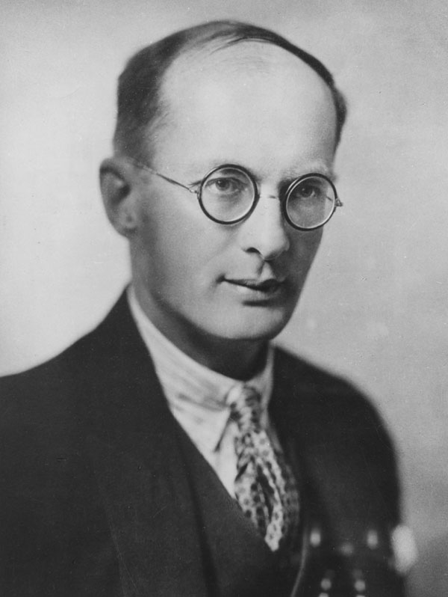
Marco Teórico
Relaciones Ambientales
Ecológico
Social
Económico
Cultural
Superestructura
Infraestructura
Organización Estructural
Acciones Operacionales
Oferta Demanda
Producción Consumo
Funcionalismo
Malinowski
(Beni, 2001)
Sistema Turístico de Beni

Slide 6
Marco Teórico
Siete Enunciados
sobre la Teoría General
del Patrimonio Cultural

Slide 7
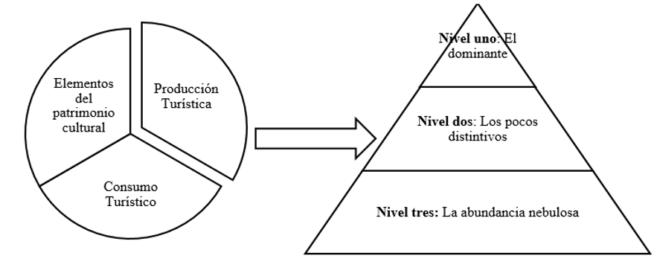
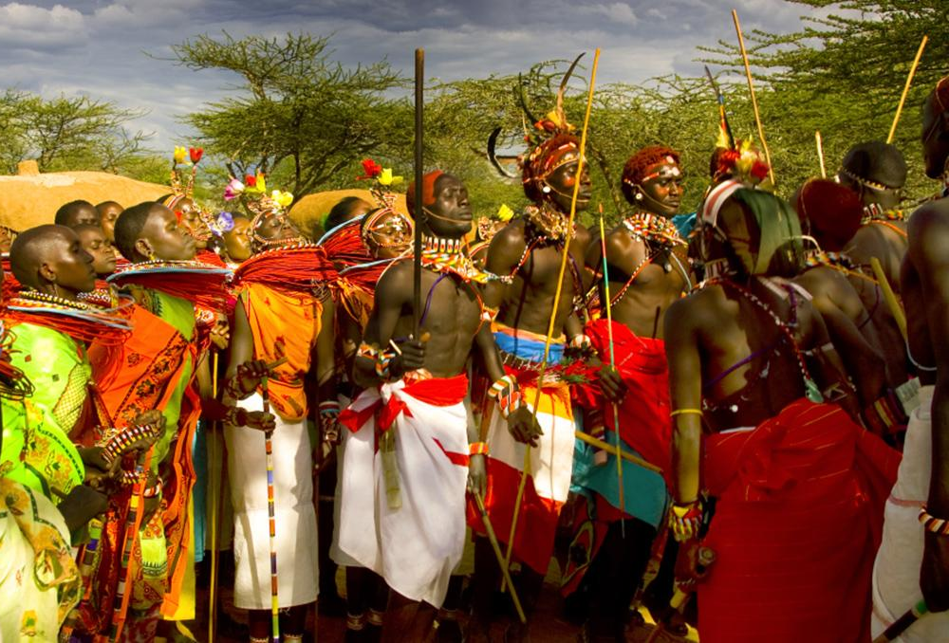
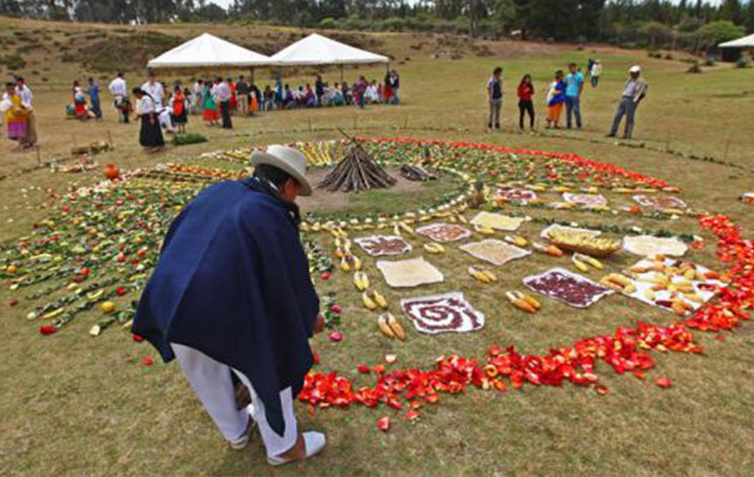
Marco Referencial
(Yu & Xu, 2019)

Slide 8
Marco Legal
Convenciones de cultura
Sistema de normas jurídicas
Ley de turismo
- Preservación
- Conservación
- Documentación
- Valorización
- Transmisión
Legislación
Internacional
- Responsabilidad
ciudadana
- Salvaguardia
- Protección
- Conservación
- Restauración
- Difusión
Legislación
Nacional
Constitución 2008
- Uso racional de
recursos culturales
- Participación de
comunidades
indígenas
Legislación
Nacional

Slide 9
CAPITULO II
DIAGNÓSTICO DEL ÁREA DE ESTUDIO

Slide 10
Metodología
Enfoque Mixto
Analítico – Sintético
Histórico - Lógico
Descriptivo
Analítico – Sintético
Descriptivo
Inductivo – Deductivo
Histórico - Lógico
Entrevista
semiestructurada
Encuesta
n=235
Documentos
y registros

Slide 11
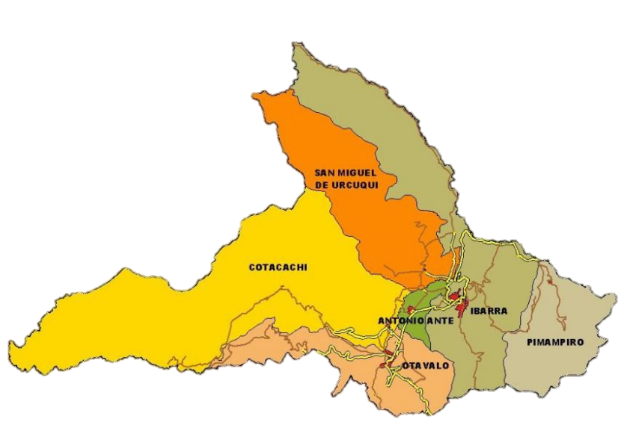
Diagnóstico situacional
Cantón
Santa Ana de Cotacachi
Comunidad
Santa Bárbara de la Esperanza
Superficie:1809 km².
Altitud: 200 – 4939 msnm.
Zonas: Andina (14 – 22ºC)
Intag (16 – 32ºC).
Parroquias: 2 Urbanas
8 Rurales.
Trabajan el cuero.
Capital musical.
Parroquia urbana: Sagrario.
Altitud: 2500 msnm.
Temperatura: 18,3ºC.
Conformada por 83 hogares.
Parte de la UNORCAC.
22 Elementos patrimoniales
Inventariados.

Slide 12
Análisis de resultados
Motivación: 48,1% Historia y cultura
Consciencia sobre la comunidad: 83,8% No
Interés Turismo Patrimonial en SB: 93,2% Si
Interés en:
Talleres artesanales: 90,03%
Expresiones artísticas: 90,2%
Bodas ancestrales: 83,4%
Inti Raymi: 85,1%
Semana Santa: 77,1%
Áreas naturales: 97,1%
Lengua Kichwa: 85,5%
Medicina Andina: 90,5%
Gastronomía Tradicional: 96,6%
Tradiciones: 91,5%
61,3% F
31,5% (18-24)
88,5% Quito
66,4% Trabaja
61,7% Solteros
Aspectos importantes:
Vías de acceso: 94,5%
AR y AT: 97,4%
Servicios complementarios: 97,9%
Parqueadero: 88,5%
Calidad – Precio: 97,1%
Destino consciente: 94,4%
Protocolos de bioseguridad: 96,7%
Compañía: 73,2% Familia
Fecha: 54% Fines de semana
Estancia: 46,4% Dos noches
Precio: 43,4% Entre 30 y 50 USD
Publicidad: 85,5% Redes Sociales

Slide 13
Análisis de resultados
Integrantes de la comunidad
Cristina Morán | Integrante del grupo de mujeres de la comunidad
MSc. Apauki Flores | Representante de la actividad turística en la Comunidad Santa Bárbara
Alfonso Alta | Prestador del servicio de alojamiento en la Comunidad Santa Bárbara
Luz María Alta | Ex presidenta de la actividad turística en la comunidad Santa Bárbara
Expertos en Turismo y Patrimonio
Ing. Cumandá Vallejo | Encargada del área de turismo comunitario y seguridad alimenticia en el GAD Municipal de Cotacachi
MSc. Fernando Chontasi | Especialista en turismo comunitario, docente investigador en la Universidad Central del Ecuador.
Lic. Eduardo López | Guía nacional, especialista en turismo y patrimonio cultural

Slide 14
CAPÍTULO III
PLAN DE ACCIÓN

Slide 15
Valoración del patrimonio
Descripción | Elemento patrimonial
Técnicas artesanales tradicionales | Taller de alpargatas de cabuya Bordados a mano Taller artesanal de fajas
Artes del espectáculo | Taller de música tradicional Grupo de danza Feria comunitaria
Actos festivos | Sawary Raymi Inti Raymi Semana Santa
Recursos naturales | Vertiente Washtarapack Río Yanayacu Volcán Cotacachi
Expresiones orales | Lengua kichwa Mitos y leyendas
Conocimientos de la naturaleza | Kawsay Wasi Parto tradicional
Tradiciones | Vestimenta Juegos
Gastronomía | Uchu api Champús Cuy asado Chicha de Jora
VALOR
De uso
Simbólico
Formal
Histórico
Estético
Económico

Slide 16
ACCIONES TURÍSTICO – CULTURALES PROPUESTAS

Slide 17
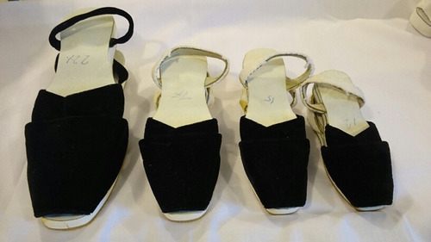
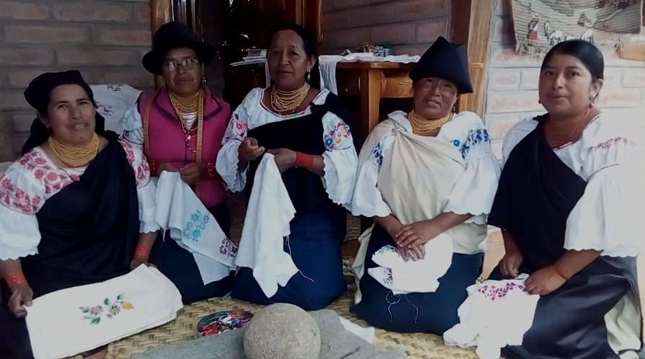
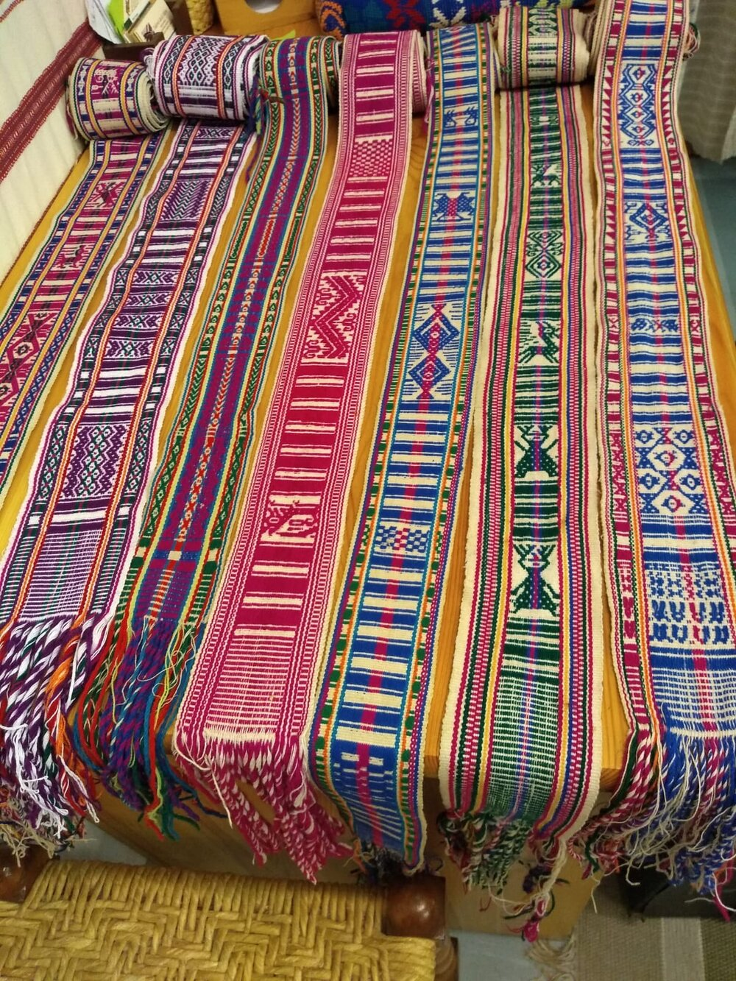
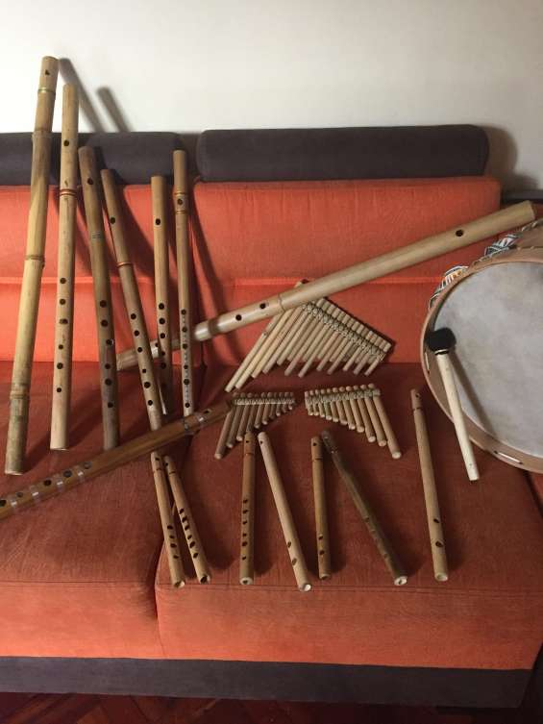
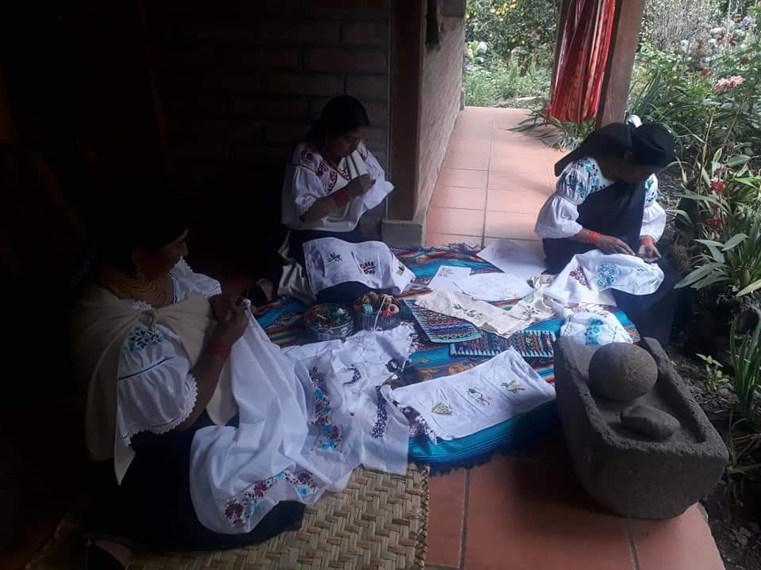
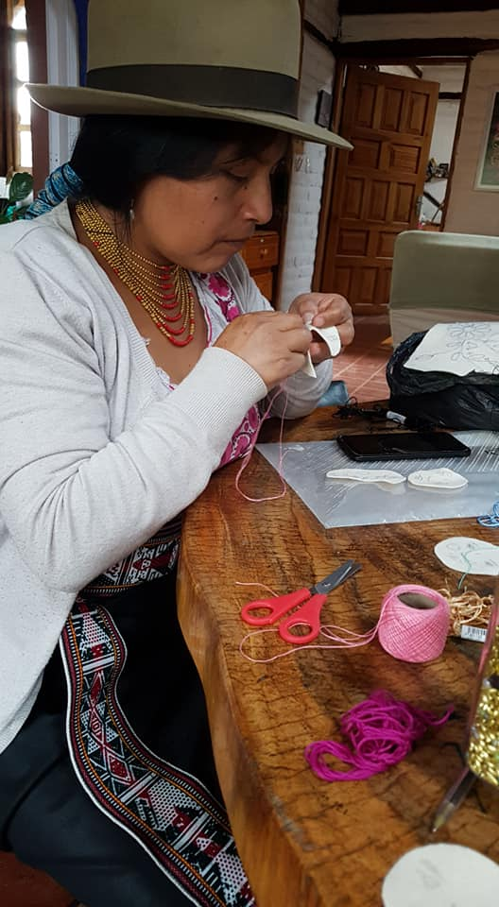
Industrias Culturales
Mejoramiento infraestructural de talleres artesanales y de música
Implementación de un taller de bordados a mano

Slide 18
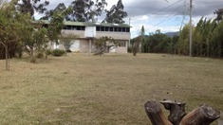
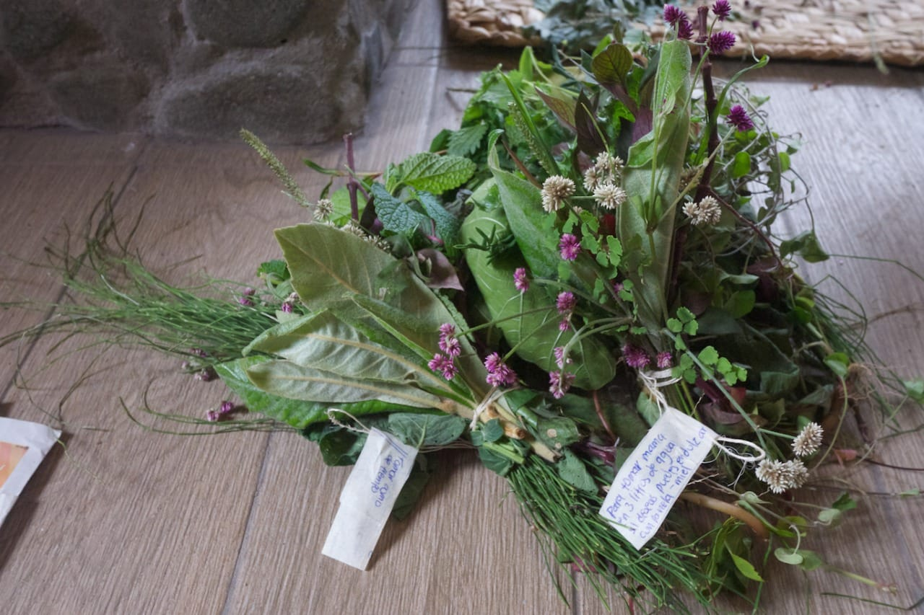
Bienes y Servicios
Implementación de un área de camping
Implementación de un taller de herbolaria y medicina andina
Designación de un espacio para el circuito de juegos tradicionales
Implementación del servicio de guianza para rutas al volcán Cotacachi

Slide 19
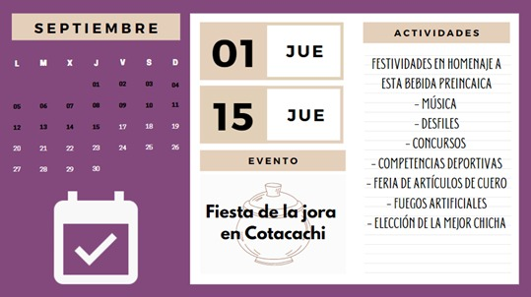
Bienes y Servicios
Implementación de señalética turística
Implementación de un punto de información turística
Creación de una agenda turística comunitaria
Diseño de imagen comunal
Implementación de un restaurante comunitario

Slide 20
Ocio
Día 1
Hora | Punto de partida | Punto de llegada | Tiempo estimado | Actividades
8h30 | Punto de información turística, Santa Bárbara |  | 30 minutos | Bienvenida Familiarización de turistas con sus anfitriones
9h00 | Casa de anfitriones |  | 1 hora | Desayuno Convivencia con la familia
10h00 | Casa de anfitriones | Casa Comunal | 3h30 minutos | Visita a talleres artesanales. Explicación del proceso de elaboración de alpargatas, bordados y fajas. Observación de técnicas, materiales.
13h30 | Casa comunal | Casa de anfitriones | 1 hora | Almuerzo típico de la zona
14h30 | Comunidad Santa Bárbara |  | 2 horas | Tiempo de esparcimiento. Visita a espacios naturales, cultivos, viviendas, flora y fauna.
16h30 | Área común de la comunidad, espacio designado para juegos tradicionales, cancha de fútbol. |  | 3h30 minutos | Noche cultural. Participación de juegos tradicionales. Presentación grupo de danza. Mitos y leyendas alrededor de una fogata.
20h00 | Comunidad Santa Bárbara |  | 1h30 minutos | Cena tradicional al aire libre
Día 2
Hora | Punto de partida | Punto de llegada | Tiempo estimado | Actividades
7h00 | Casa de anfitriones |  | 1 hora | Desayuno
8h00 | Casa comunal | Laguna de Cuicocha | 5 horas | Recorrido guiado por el volcán Cotacachi. Refrigerio. Observación de flora y fauna de la zona. Visita laguna de Cuicocha.
13h00 | El mirador del lago Cuicocha |  | 1h30 | Almuerzo
14h30 | Laguna de Cuicocha | Comunidad Santa Bárbara | 20 minutos | Retorno a la comunidad
14h50 | Comunidad Santa Bárbara |  | 1h10 | Tiempo de descanso y relajación en la comunidad
16h00 | Casa comunal | Taller de herbolaria y medicina andina junto a la vertiente de agua Washtarapak | 2h30 minutos | Recorrido hacía la vertiente de agua Washtarapak. Visualización y participación en rituales de purificación. Explicación de la herbolaria y medicina ancestral.
18h30 | Taller de herbolaria y medicina andina junto a la vertiente de agua Washtarapak | Casa anfitriona | 1 hora | Cena junto a sus anfitriones.

Slide 21
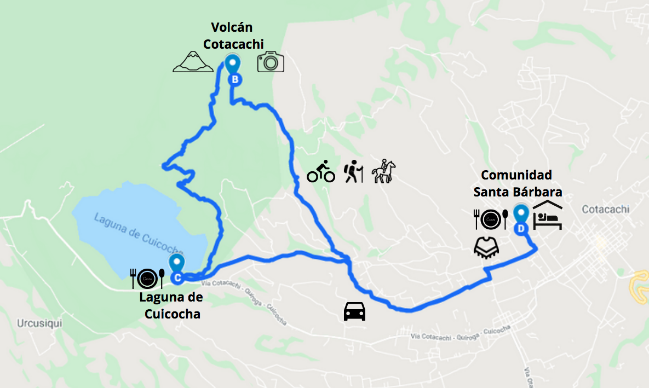
Día 3
Hora | Punto de partida | Punto de llegada | Tiempo estimado | Actividades
8h30 | Casa anfitriona |  | 1 hora | Desayuno
9h30 | Casa anfitriona | Casa comunal | 2 horas | Visita al taller de música tradicional Sabio Yumbo. Aprender sobre instrumentos, ritmos y canciones. Elaboración de un instrumento, explicación del proceso.
11h30 | Casa comunal | Restaurante comunitario | 2 horas | Participación en la preparación del cuy asado
13h30 | Restaurante comunitario |  | 1h30 | Degustación de la comida preparada.
15H00 | Restaurante comunitario | Punto de información turística | 30 minutos | Despedida
Fin de la ruta
Descripción | Costo por persona
Alojamiento (Incluye desayunos y cenas) | 30 USD
Almuerzo en la comunidad | 3 USD
Talleres | 5 USD
SUBTOTAL | 33 USD
GASTOS ADMINISTRATIVOS 10% | 3,80 USD
UTILIDAD 15% | 5,7 USD
TOTAL | 47,50 USD
Descripción | Costo por persona
Transporte turístico, furgoneta 6 pax | 5 USD
Alojamiento (Incluye desayunos y cenas) | 30 USD
Refrigerio | 2 USD
Almuerzo en Cuicocha | 5 USD
Guianza | 10 USD
Alquiler de bicicletas - Opcional | 5 USD
Alquiler de caballos - Opcional | 5 USD
SUBTOTAL | 62 USD
GASTOS ADMINISTRATIVOS 10% | 6,20 USD
UTILIDAD 15% | 9,30 USD
TOTAL | 77,50 USD
Descripción | Costo por persona
Almuerzos en la comunidad | 3 USD
SUBTOTAL | 3 USD
GASTOS ADMINISTRATIVOS 10% | 0,30 USD
UTILIDAD 15% | 0,45 USD
TOTAL | 3,75 USD
Precio por tres días y dos noches de la ruta propuesta es de 128,75 USD

Slide 22
Tour del Sawary Raymi
Celebración en casa del novio, novia y padrinos
Gastronomía tradicional
Vestimenta tradicional de los novios
Ceremonia eclesiástica
Ceremonia andina

Slide 23
Ocio
Rutas de aprendizaje
Implementación de Cabalgatas como Actividad Turística
Clases de Lengua Kichwa

Slide 24
Conclusiones
El uso de revisión bibliográfica y netgráfica acorde al tema tratado, ayudó en el desarrollo de una buena investigación enfocada a los objetivos planteados, logrando establecer estrategias acordes a lo requerido.
La comunidad de Santa Bárbara es una localidad emergente en el sector turístico que, a pesar de las barreras que se pudiesen presentar, cuenta con el recurso cultural y natural necesario para atraer y motivar al visitante.
La valoración del patrimonio cultural juega un papel importante en el desarrollo turístico de la comunidad, gracias a esto se puede dar mayor realce a las diferentes costumbres y tradiciones que la componen.
Los elementos patrimoniales de Santa Bárbara tienen un gran valor cultural, la oferta turística de la comunidad tiene el potencial para atraer turistas si se enfoca en una tipología de turismo más cultural que comunitaria.
Para determinar el valor turístico de un elemento patrimonial, se debe analizar también su valor estético, de uso, histórico, económico, simbólico y formal. En Santa Bárbara destacaron por su papel histórico a través de generaciones, las celebraciones de matrimonio ancestral.
La comunidad cuenta con los bienes necesarios y adecuados para recibir a turistas tanto nacionales, como extranjeros. Logrando satisfacer sus necesidades de esparcimiento y ocio.
Las acciones de esta propuesta están enfocadas en el patrimonio cultural y su valoración, ya que la comunidad de Santa Bárbara cuenta con un enriquecido patrimonio cultural, al sacarle el mayor provecho se verá beneficiada tanto turística como económicamente, logrando su desarrollo y reconocimiento.

Slide 25
Recomendaciones
Es recomendable que los investigadores conozcan a profundidad los temas a tratarse dentro del estudio, obteniendo conocimientos de bases bibliográficas tanto físicas, como virtuales, analizando información histórica.
Para el trabajo en proyectos relacionados con la valoración del patrimonio cultural de una comunidad, es recomendable establecer una metodología que impulse al investigador a convivir el mayor tiempo posible dentro de las zonas involucradas, de esta manera se logra un mayor entendimiento de cómo se desarrolla la misma y así se establecen estrategias que vayan acorde a las verdaderas necesidades de la localidad en estudio.
Además de las acciones descritas como propuesta de investigación, se recomienda trabajar también en la accesibilidad dentro de la comunidad, para satisfacer las necesidades de otro segmento de mercado y ampliar la oferta.
De igual forma, se recomienda a la comunidad el trabajo en conjunto con las autoridades públicas pertinentes para el financiamiento de la propuesta, en caso de ser implementada.
Se recomienda a los dirigentes de la actividad turística de la comunidad, que, de ejecutar la propuesta de investigación, establezcan un plan de seguimiento de resultados para corroborar la efectividad del mismo y el grado de aceptación de los turistas.
Debido a la pandemia del COVID-19 se recomienda la aplicación correcta de las normas de bioseguridad y equipar de mejor manera a la comunidad para poder retomar las actividades turísticas sin poner en riesgo la salud de los habitantes, así como la de los turistas.
Para desarrollar nuevos productos turísticos es recomendable que se tome en cuenta el sistema turístico que envuelve a la zona, para lograr un producto que satisfaga las necesidades de los turistas y logré beneficios para la comunidad, tomando en cuenta de igual manera, la gestión ambiental sostenible.

